Slide 1

分かりやすい プレゼンテーション
1.0：目的
2.0：方法

Slide 2


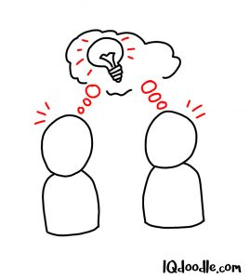

1.0：目的
理解しやすい
興味を引きやすい
2.0：方法
簡単な言葉を使う
専門用語を避ける
例：（IT・情報）クラウド＞インターネット上にある保存場所
例を使って説明する
スライドはシンプルにする
長い文章を使わずに、ポイントで説明する

